Slide 1
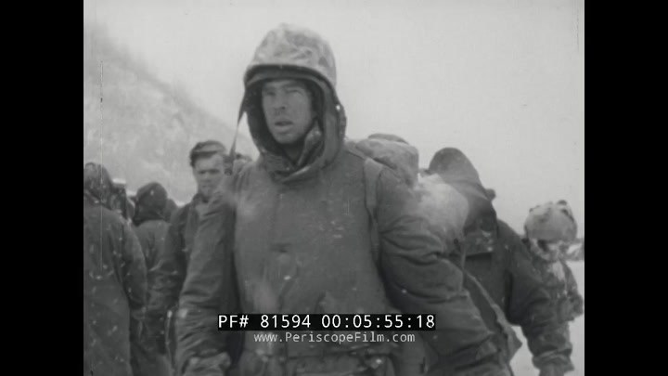
장진호 · 1950
영하 30도,
카메라는 멈추지 않았습니다.
실물 기록 — 미 해군 다큐 프레임(자료 화면) · US PD
Notes:
미장센: 혹한 속 해병의 얼굴 클로즈업(실물 프레임 — AI 생성 아님). 텍스트: 하단 좌측 2행. 디렉팅: 제목 슬라이드를 버리고 가장 강한 실물 화면으로 시작합니다. 숫자(영하 30도)가 첫 후킹입니다.

Slide 2

그리고
그 필름을 우리는
76년 동안 잊고 있었습니다.
실물 기록 — Internet Archive ADC-9438 · US PD
Notes:
미장센: 갑판 위 병사들의 뒷모습 — 어두운 오버레이로 '잊힘'을 표현. 디렉팅: 과거의 한계 슬라이드. 청중이 스스로 '어디에 있었지?'를 묻게 만듭니다.

Slide 3

반전
그런데 — 같은 필름이
세 나라에서 나타났습니다.
미국 NARA · 미국 archive.org · 한국 KOREAN WAR ARCHIVES — 3중 소장 실증
Notes:
미장센: 수송선 실물 프레임. 디렉팅: 문제 제기의 반전. '사라진 것이 아니라 흩어져 있었다'를 여기서 발화하지 말고 다음 블랙아웃 장으로 아껴 둡니다.

Slide 4
기록은 사라지지 않는다.
흩어질 뿐이다.
Notes:
미장센: 완전한 블랙아웃 — 텍스트만 스포트라이트. 디렉팅: 발표의 테제. 아무 시각 방해 없이 한 문장만 남깁니다. 3초 침묵 후 넘기세요.

Slide 5
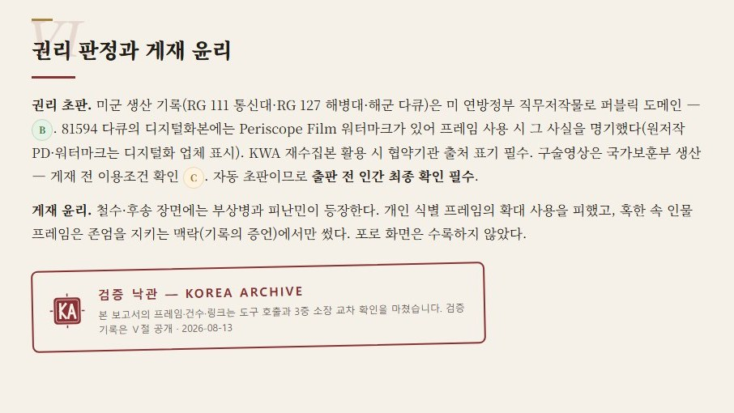
원칙
기억을 믿지 마십시오.
교차 검증을 믿으십시오.
실제 보고서 지면 — 권리 판정·게재 윤리·검증 낙관
Notes:
미장센: 실제 보고서의 검증 지면. 디렉팅: 솔루션 슬라이드 — 레퍼런스의 '프로세스를 믿으십시오' 구조. 세부 검증 절차는 말로 설명하고 슬라이드에는 문장 하나만 둡니다.

Slide 6
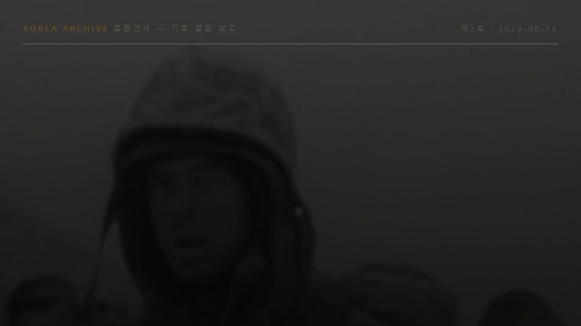
지금
한국어 한 문장이면,
누구나 이 기록을 다시 만납니다.
실제 산출물 — 장진호 발굴 보고 제2호(매거진판)
Notes:
미장센: 실제 산출물 표지. 디렉팅: 결과의 시각화 — 추상적 설명 대신 완성본을 그대로 보여 줍니다.

Slide 7
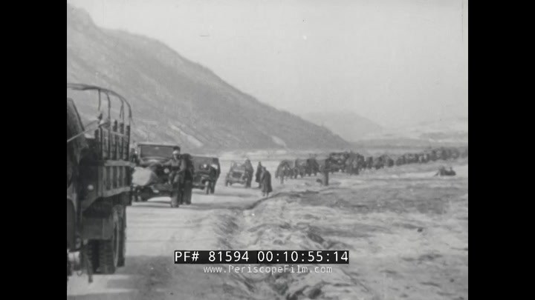
약속
오늘의 발굴이
내일의 역사를 지킵니다.
실물 기록 — archive.org 81594 · Periscope Film 디지털화본
Notes:
미장센: 계곡을 빠져나가는 철수 종대 — 여정의 이미지. 디렉팅: 선언 슬라이드. 레퍼런스의 '내일도 굴러가는 시스템' 위치에 해당합니다.

Slide 8

시작
당신의 한 문장을
기다립니다.
“○○○ 풀패키지로 만들어줘” — Claude 커넥터: korea-archive-mcp.vercel.app/api/mcp
Notes:
미장센: 승선 실물 프레임 — 출발의 이미지. 디렉팅: CTA. 청중에게 주제 한 문장을 받는 것으로 마무리합니다.

